Slide 1


Valeh Amirbekov
C# SortedList<TKey,TValue>

Slide 2
Коллекции C# — Они предназначены для упрощения процесса работы с коллекциями данных, предоставляя набор методов и свойств, которые позволяют добавлять, удалять, сортировать, искать и манипулировать элементами в коллекции.
Что такое Коллекция ?

Slide 3
SortedList<TKey,TValue> в C# — это класс, который представляет собой коллекцию пар «ключ-значение», где каждый элемент автоматически сортируется по ключу в порядке возрастания. Ключи и пакеты могут быть значениями любых типов данных, которые представляют собой интерфейс IComparable<TKey>.

Slide 4
Add(TKey key, Tvalue value)
Clear()
ContainsKey(TKey key)
Remove(TKey key)
TryGetValue(key TKey, out Tvalue value)
ContainsValue(key TKey, out TValue value)

Slide 5
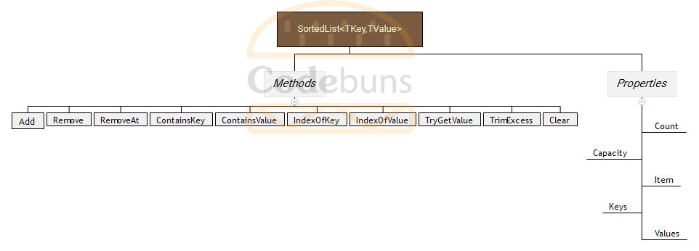

Slide 6
THANKS!
JANUARY
FEBRUARY
MARCH
APRIL
PHASE 1
Task 1
Task 2

